Slide 1
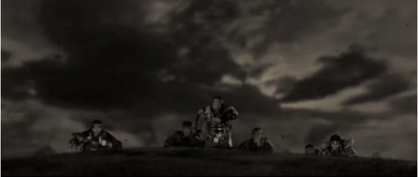
A nagy népvándorlás kora

Slide 2
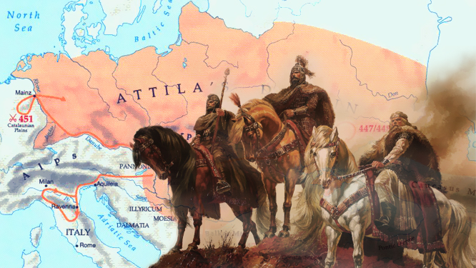
A HUNOK
Kr. u. 375. - Ázsiából Európába törtek – „A népek kapuján”
A magyarok központi szerepe a Hun birodalomban
Óriási birodalom, központja Pannónia
Elindul a nagy népvándorlás
Támadások Róma ellen

Slide 3
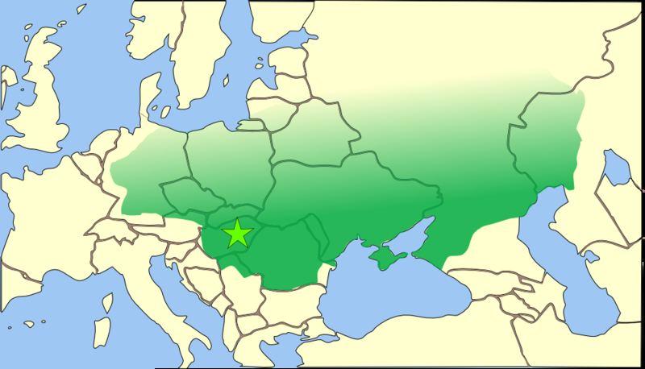
A Hun Birodalom

Slide 4
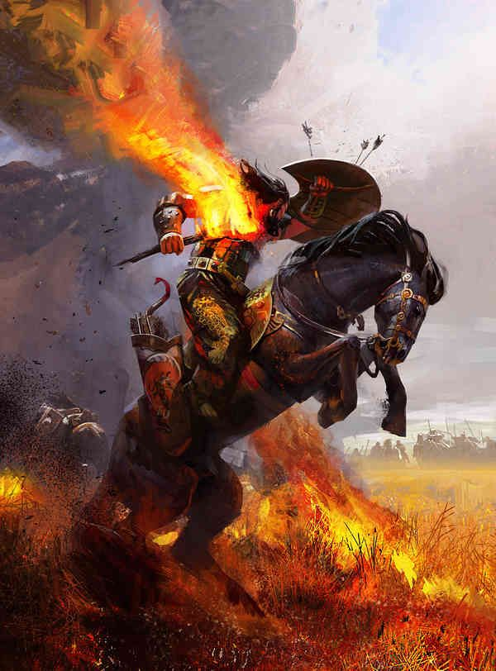
A Római Birodalom végnapjai
Kr. u. 395. - Theodosziusz császár ketté osztotta a római birodalmat (Nyugat-római Birodalom és Kelet-római Birodalom)
A Nyugat-római Császárság válsága
A hunok hatalmuk csúcsán ATTILA király (434-453) uralkodása alatt

Slide 5
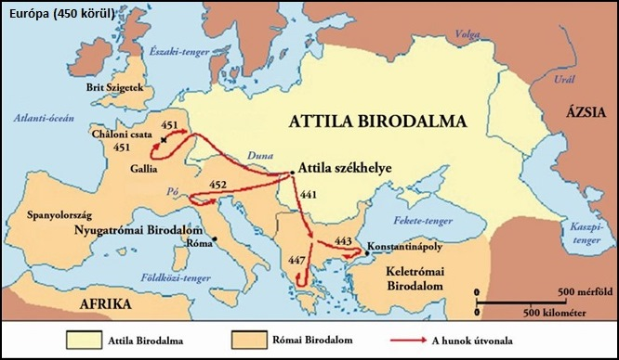

Slide 6
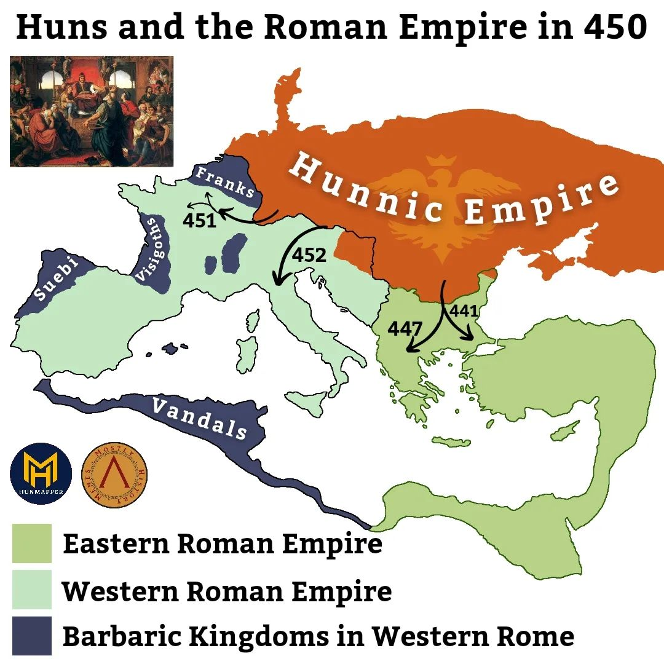

Slide 7
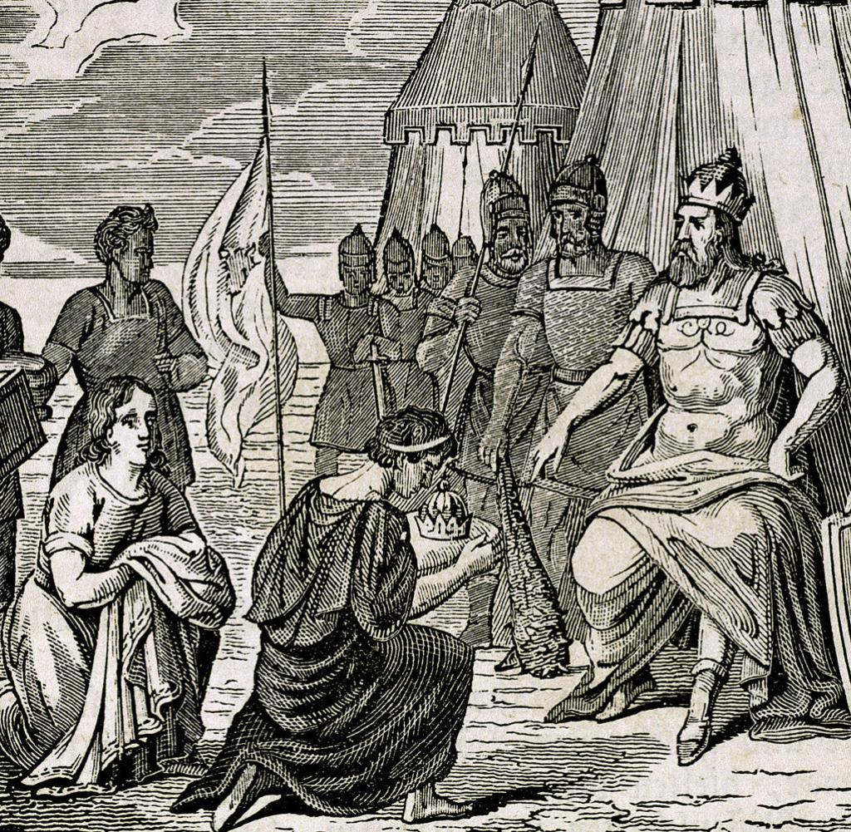
A Nyugat-római Birodalom bukása
Attila halála után szétesett a Hun Birodalom
Róma válsága tovább folytatódik
Kr. u. 476. - Odoaker germán vezér megfosztotta trónjától a római császárt – a Nyugat-római Birodalom bukása

Slide 8
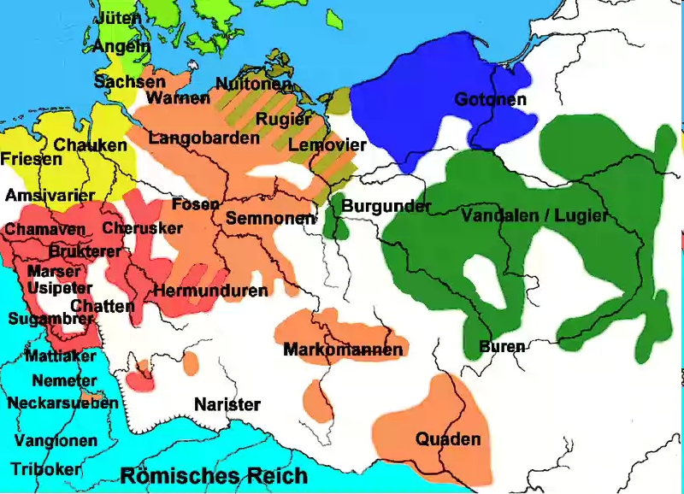
Népcsoportok a Római Birodalom végnapjainak idején

Slide 9
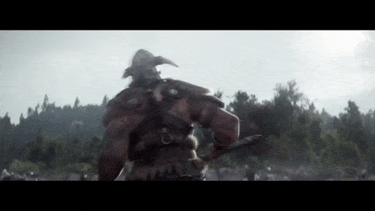
Germán államok
A Nyugatrómai Birodalom területére beáramlanak a GERMÁNOK és letelepednek
Keleti gótok (osztrogótok) – Itália
Nyugati gótok (vizigótok) – Hispánia
Vandálok – Észak-Afrika
Frankok – Gallia
Angolok és szászok – Britt-szigetek

Slide 10
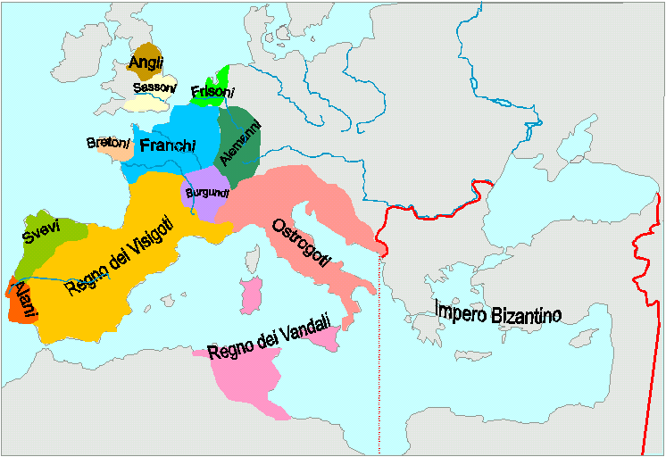
A germán népcsoportok elterjedése Európában

Slide 11
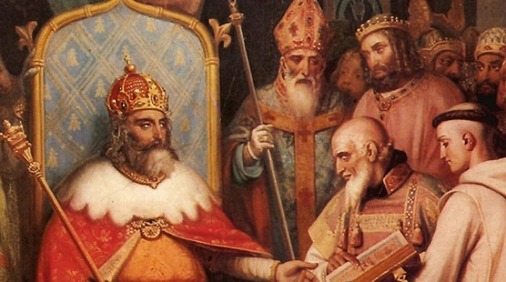
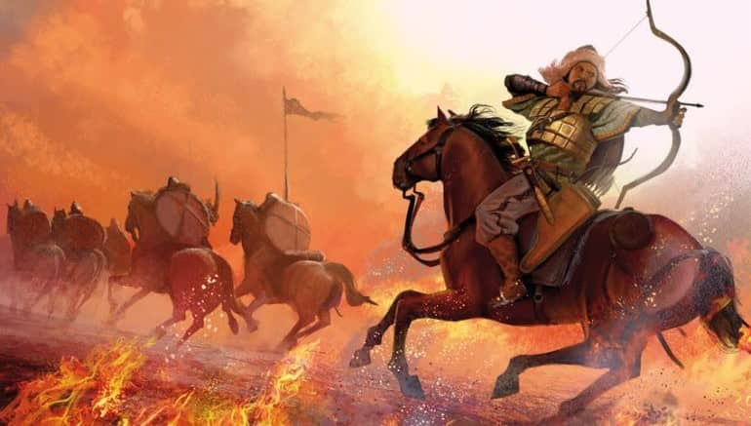
Őslakók és hódítók
ŐSLAKÓK
Romanizálódtak (latin)
Keresztények
Rabszolgatartó állam
HÓDÍTÓK
„Barbárok”
Pogányok (nem keresztények)
Törzsi társadalom

Slide 12
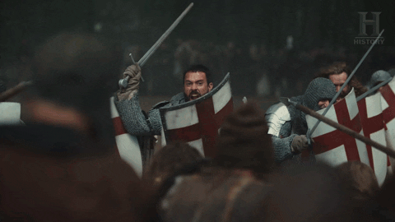
A lakosság összeolvadása
Kezdetben külön élnek – nem keverednek
Az összeolvadást a KERESZTÉNYSÉG elterjedése/felvétele segíti elő
A hódítók idővel elhagyják régi szokásaikat átveszik a latin nyelvet (közös kommunikációra) és az őslakosok szokásait

Slide 13
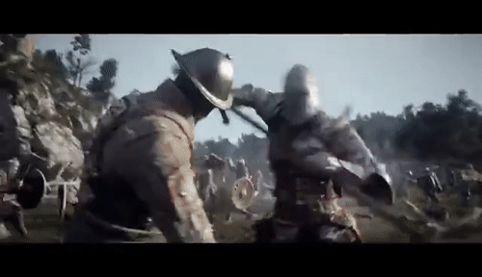
KÖSZÖNÖM A FIGYELMET!

